Slide 1
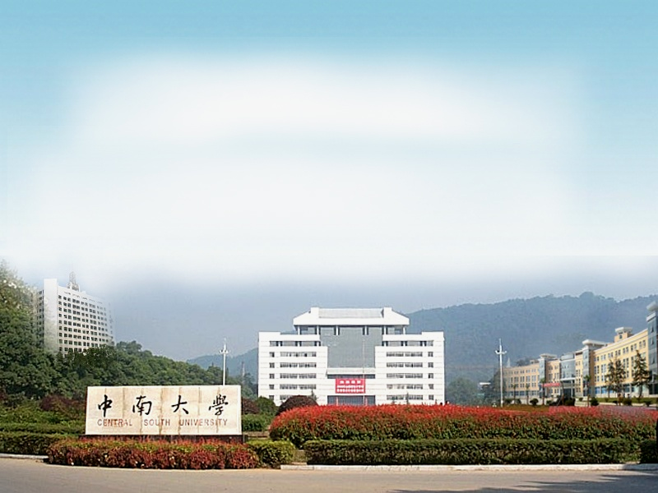
同步问题习题课
胡志刚
中南大学软件学院

Slide 2
五个同步问题
理发师睡觉问题
小和尚挑水问题
吸烟者吸烟问题
红黑客过河问题
独木桥问题

Slide 3


The Sleeping-Barber Problem
Barbershop consists of a waiting room with n chairs,and a barber room with one barber chair
No customer, barber goes to sleep
If barber is asleep, new customer wakes up him
Barber
chair
n chairs

Slide 4
Var empty, full, mutex: semaphore:=n,0,1;
Begin
parbegin
Customer:
begin
repeat
wait(empty);
wait(mutex);
find a seat;
signal(mutex);
signal(full);
until false;
end
parend
end
Barber:
begin
repeat
wait(full);
signal(empty);
cutting;
until false;
end

Slide 5
Var int waiting=0;
semaphore customers, barber, mutex;
customers=0; barber=0; mutex=1;
{parbegin
Customer:
{wait(mutex);
if (waiting<n)
{ waiting++
signal(customers);
signal(mutex);
wait(barber)；}
else
singal(mutex);
}
parend
}
Barber:
{repeat
wait(customers);
wait(mutex);
waiting--;
signal(mutex);
cutting;
signal(barber);
until false;
}

Slide 6
和尚挑水问题
某寺庙有小和尚、老和尚若干，院内有一水缸。小和尚取水，老和尚饮水。
水缸容积10桶水，水取自同一水井，每次只容一个桶取水，桶总数3个，对水缸入水、取水每次仅为一桶。试用P、V操作描述和尚取水、饮水的互斥与同步过程。

Slide 7
问题分析
水井、水缸属于共享资源，需互斥使用
定义互斥信号量：mutex1、mutex2:=1;
分别代表水井与水缸
水缸可视作有界缓冲
定义信号量：empty:=10; 水缸可入水量
full:=0; 水缸可取水量
每一水桶皆为临界资源
定义一般信号量：count:=3; 水桶个数

Slide 8
算法描述
打水：begin
p(empty)
p(count) /取水桶
p(mutex1)
从水井打水；
v(mutex1)
p(mutex2)
往缸中倒水
v(mutex2)
v(full)
v(count) /归还水桶
end
取水：begin
p(full)
p(count) /取水桶
p(mutex2)
从水缸取水
v(mutex2)
v(count) /归还水桶
v(empty)
end

Slide 9
吸烟者问题
三个吸烟者在一个房间内，另有一个香烟供应者。为了制造并抽烟，每个吸烟者需要三样东西：烟草、纸和火柴。供应者有充足的货物提供。三个吸烟者中，第一个有自己的烟草，第二个有自己的纸，第三个有自己的火柴。
供应者随机地将两样东西放在桌子上，允许一个吸烟者吸烟。当吸烟者吸完烟后唤醒供应者，供应者再随机提供两样东西，唤醒另一个吸烟者。
试采用信号量机制给出解决方案。

Slide 10
算法描述
Var S,S1,S2,S3:Semaphore; /*分别表示供应者与3个吸烟者可否执行的信号量
flag1,flag2,flag3:Boolean;
/*分别代表烟草、纸、火柴
Begin
S:=1;
S1:=S2:=S3:=0;
flag1:=flag2:=flag3:=false;

Slide 11
cobegin
{
process供应者:
begin
repeat
P(S);
随机取两样香烟原料放桌子上，设置相应flagi为true；
if flag2&&flag3 then V(S1); /*提供纸和火柴
else
if flag1&&flag3 then V(S2); /*提供烟草和火柴
else V(S3) /*提供烟草和纸
untile false;
end

Slide 12
} coend end
process 吸烟者1
repeat
P(S1);
取原料;
做香烟;
V(S);
吸香烟;
untile false;
process 吸烟者2
repeat
P(S2);
取原料;
做香烟;
V(S);
吸香烟;
untile false;
process 吸烟者3
repeat
P(S3);
取原料;
做香烟;
V(S);
吸香烟;
untile false;

Slide 13
红黑客过河问题
有红客和黑客两组人员需过河。河上有1船，但是每次只能乘坐4人，且每次乘客满员时才能开船，船到对岸后空船返回。
要求：船上乘客不能同时有3个红客 、1个黑客 或1个红客 、 3个黑客的组合。（其他组合安全）。
请用信号量机制解决红客、黑客过河的问题。

Slide 14
问题分析
同步关系：
  满员才能开船；
  红黑客满足一定的四人组合规则，才能上船
互斥关系：对红黑客请求上船的控制
设置红客、黑客与船只三个并发进程

Slide 15
红客请求上船进程Red()
Red():每个红客到来请求上船时执行该进程：
1.请求进入临界区；
2.首先检查本人的到来是否满足上船的组合;
3.如果满足2红、2黑组合，则看是否有船可上：
有，该红客上船并通知另外3人上船，通知船满员，并退出临界区；
4.如果满足4个红客的组合，则看是否有船可上：
有，该红客上船并通知另3个红客上船，通知船满员，并退出临界区；
5.若不符合上船组合，则先退出临界区，然后在信号量S_red上等待，直到条件满足时，有人通知其上船。

Slide 16
信号量与变量
Var
Semaphore
boats:=1; /*登船互斥信号量
full:=0; /*是否满员信号量
S_red:=0; /*控制红客上船
S_black:=0; /*控制黑客上船
mutex:=1; /*红黑客到达登记互斥
int reds:=0; /*等待上船的红客数
int blacks:=0 ; /*等待上船的黑客数

Slide 17
Boat()进程
{
while(TRUE)
{ P(full); /*等待满员
开船过河 ;
空船返回 ;
V(boats); /*可登船通知
}
}

Slide 18
Red()进程
{ P(mutex); /*进入临界区
reds++; /*等待上船的红客数加1
if(reds >=2 && blacks >=2) /*2红2黑组合
{ P(boats); /*是否有船
该红客上船 ;
reds:=reds-2;
V(S_red); /*通知另一个红客上船
blacks:=blacks-2;
V(S_black); /*通知两黑客上船
V(S_black);
V(full); /*通知船满员
V(mutex); } /*退出临界区

Slide 19
else if(reds==4) /*4个红客组合
{ P(boats); /*是否有船
该红客上船 ;
reds--
while(--reds) /*通知其他3个红客上船
V(S_red);
V(full); /*通知船满员
V(mutex); } /*退出临界区
else
{V(mutex)； /*退出临界区
P(S_red); /*等待，直至被唤醒上船
该红客上船；
}

Slide 20
问题？
如果不止1条船，算法如何修改？

Slide 21
独木桥问题
左右两队杂技演员过独木桥，为保证安全，只要桥上无人，则允许一方的人过桥，待该方的人全部通过后，另一方的人才允许过桥。
请用PV操作和信号量机制解决该独木桥问题。

